Slide 1

SISTEMA POS
LA ECONOMÍA
Presentación y Defensa Final
Práctica Profesionalizante II · Módulo V · 2026
Testing Final, Documentación, Presentación y Defensa Profesional

Slide 2

MÓDULO V
Agenda
1
Problemática detectada
7
Testing final integral
2
Análisis y roles
8
Documentación y repositorio
3
Arquitectura elegida
9
Demostración en vivo
4
Estructura de datos
10
Dificultades encontradas
5
Decisiones funcionales
11
Mejoras logradas
6
Módulos del sistema
12
Condición de aprobación

Slide 3





CONTEXTO
Problemática detectada
La Economía operaba con procesos manuales y fragmentados: ventas registradas sin control centralizado, stock desincronizado entre depósito y estantería, deuda de clientes anotada en cuadernos y proveedores gestionados por planillas sueltas — sin reportes ni trazabilidad de lo que pasaba día a día.
Stock desincronizado
Deuda sin registro formal
Depósito y estantería sin control real de cantidades
Cuenta corriente de clientes llevada a mano
Procesos manuales
Sin reportes ni trazabilidad
Planillas sueltas para compras y proveedores
Ninguna visibilidad histórica del negocio

Slide 4



ANÁLISIS REALIZADO
Roles y permisos
Cuatro roles, cada uno con acceso solo a lo que necesita para su función
Superadmin
Admin
Cajero
Repositor
Control total del sistema, incluido el setup inicial
Todos los módulos: ventas, stock, proveedores, reportes, usuarios
Punto de venta y stock en modo lectura
Stock y notas de pedido — sin ver proveedores ni precios de compra

Slide 5

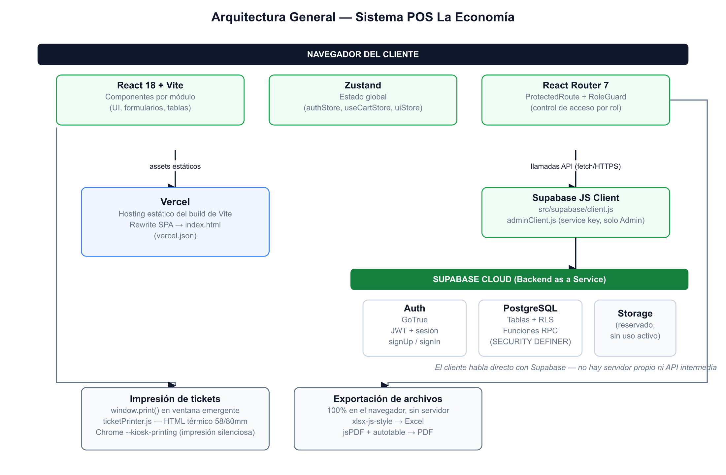
ARQUITECTURA ELEGIDA
React + Supabase, sin servidor propio

Slide 6

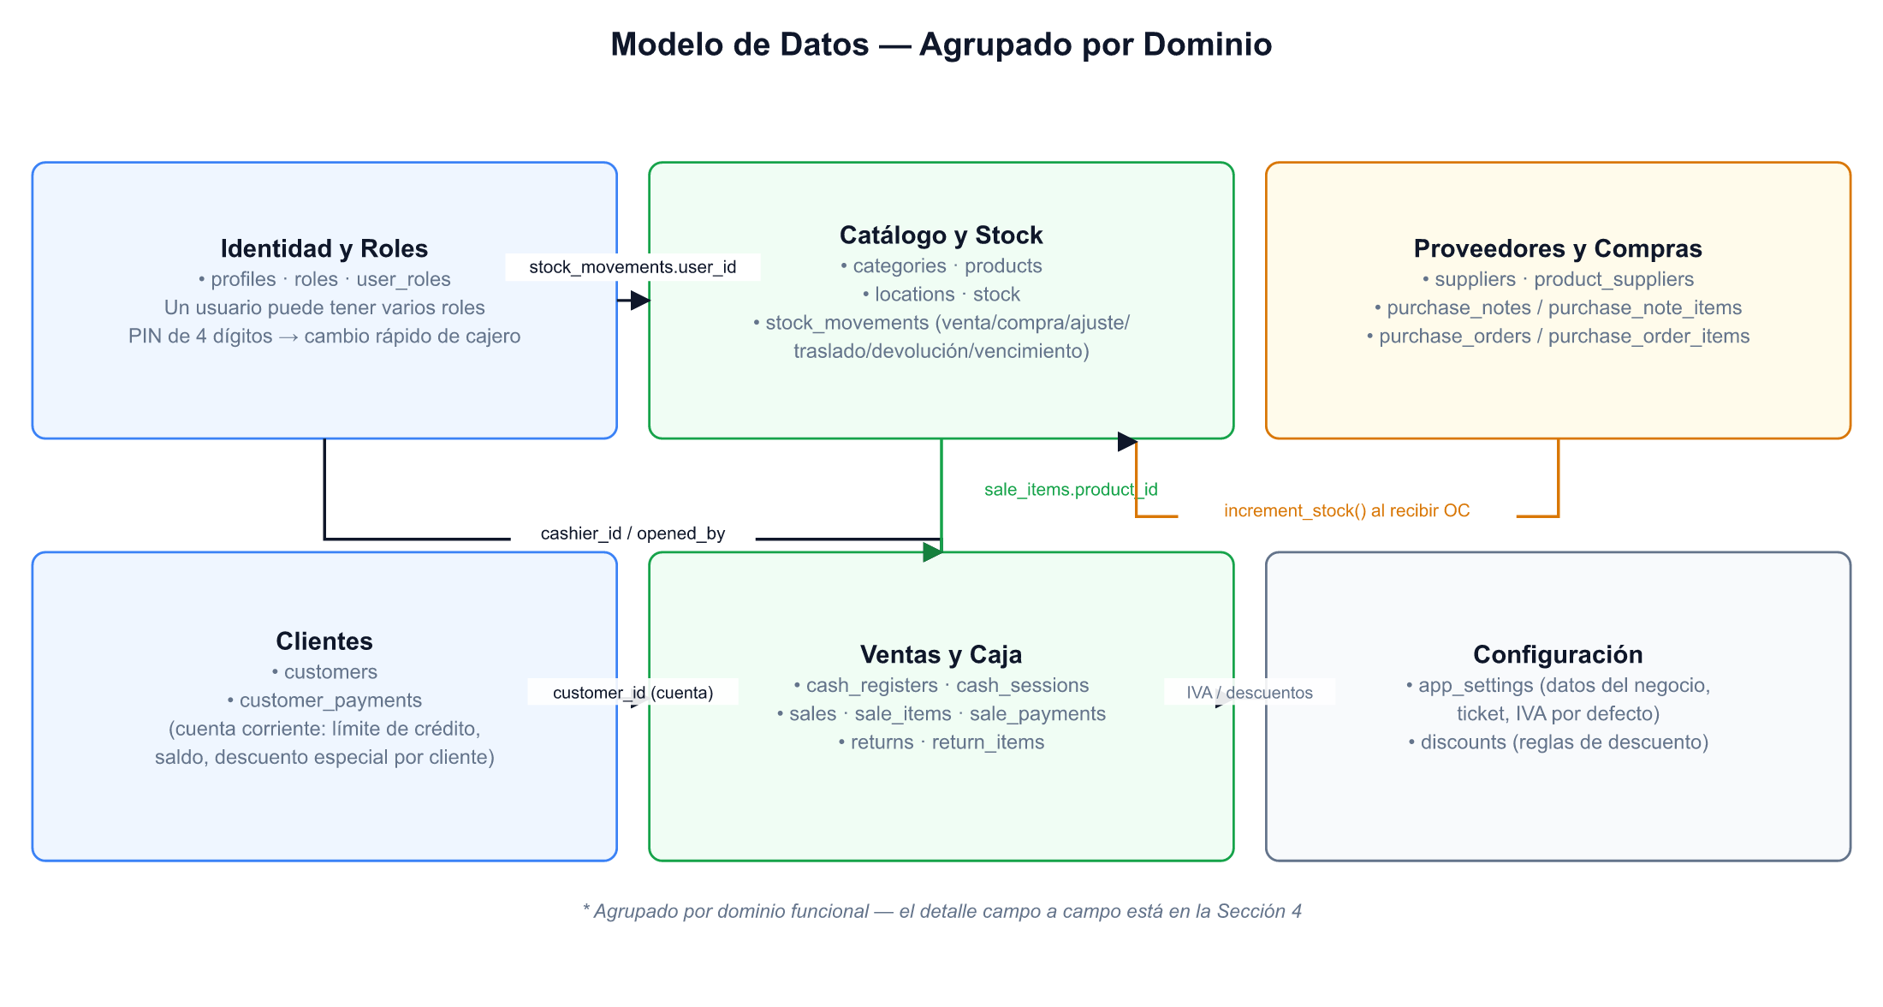
ESTRUCTURA DE DATOS
Modelo de datos por dominio

Slide 7






DECISIONES TOMADAS
Decisiones funcionales clave
Multi-rol por usuario
Cambio rápido de cajero
Cuenta corriente por período
Un mismo usuario puede tener varios roles y elegir con cuál entra
PIN de 4 dígitos — sin cerrar sesión completa
El estado de cuenta muestra solo la deuda activa, no todo el histórico
Descuentos configurables
Impresión térmica silenciosa
Modo claro y oscuro
Por producto, por categoría o reglas de cantidad (3x2)
Ticket de 58/80mm, sin diálogo de impresión en cada venta
Con persistencia y sin flash de color al cargar la página

Slide 8



7 MÓDULOS DE NEGOCIO
Módulos del sistema
auth
pos
stock
suppliers
Login, Setup Wizard, roles
Ventas, carrito, caja
Productos, stock, vencimientos
Proveedores, notas, OC
customers
reports
admin
Clientes, cuenta corriente
Reportes y KPIs
Usuarios, descuentos, config

Slide 9





VALIDACIÓN FINAL
Testing final integral
76
11
4
tests automatizados
archivos de prueba
tipos de prueba cubiertos
Unitaria
Integración
Funcional / UI
Rendimiento básico
formatters, carrito (IVA y descuentos), ticket, login
venta + stock + cliente, cuenta corriente, turno + caja
login, alta de cliente, búsqueda de productos
carrito con ~500 ítems, bajo un umbral de tiempo

Slide 10




ENTREGABLES
Documentación y repositorio final
Manual de Usuario
Manual Técnico
Guía de instalación
Repositorio GitHub
Guía operativa por rol: Cajero, Repositor, Administrador (.docx)
Arquitectura, modelo de datos, RPCs y lógica de negocio, con 6 diagramas (.docx)
Instalación desde cero en un ambiente nuevo e independiente (INSTALL.md)
Código ordenado, esquema SQL exportable y actualizado, historial de cambios

Slide 11

Demostración en vivo
Login → Venta en el POS → Stock → Cuenta corriente → Reportes
Se muestra el sistema funcionando en el ambiente real de producción.

Slide 12




CAMINO RECORRIDO
Dificultades encontradas
Migraciones no versionadas
Ajustes iterativos de UX
Se detectó una tabla en uso en producción (customer_payments, cuenta corriente) ausente del esquema versionado — se corrigió antes del cierre.
Bugs visuales de IVA, husos horarios en reportes y otros casos relevados y corregidos durante la cursada.
Permisos a nivel de base de datos
Coordinación de equipo
El control de acceso por rol vive hoy en el frontend; la base de datos todavía no distingue roles fila por fila.
Repartir testing, documentación y correcciones sobre un mismo código en desarrollo activo.

Slide 13



MÁS ALLÁ DEL ALCANCE INICIAL
Mejoras logradas
Modo claro y oscuro
Etiquetas de góndola
Mi turno
Con persistencia entre sesiones
Generador de PDF listo para imprimir
Ventas del cajero activo en tiempo real
Estado de cuenta en PDF
Dashboard con gráficos
Cierre de caja opcional
Historial de movimientos del cliente
Recaudación y ventas de los últimos 7 días
No obliga a abrir una nueva sesión al instante

Slide 14


CIERRE DEL CUATRIMESTRE
Condición de aprobación
Proyecto entregado y funcional
Documentado — manual de usuario, manual técnico y guía de instalación
Testeado — 76 pruebas automatizadas de 4 tipos distintos
Repositorio final ordenado, con esquema de base actualizado
Defendido oralmente ante la cátedra — hoy

Slide 15

Gracias
¿Preguntas?
Sistema POS La Economía · Práctica Profesionalizante II · 2026

